Slide 1
Проблемы экологии окружающей среды
Классный час
8 класс
Зверкова Е. Г.
Крисько М.И.

Slide 2

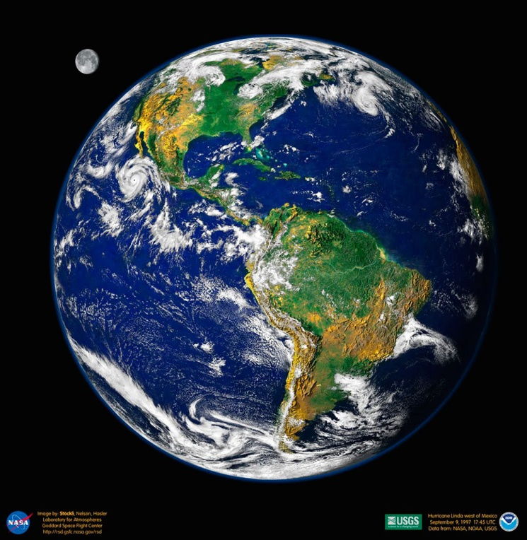
Глобальными проблемами называют проблемы, которые охватывают весь мир, всё человечество, создают угрозу для его настоящего и будущего и требуют для своего решения объединённых усилий, совместных действий всех государств и народов.

Slide 3
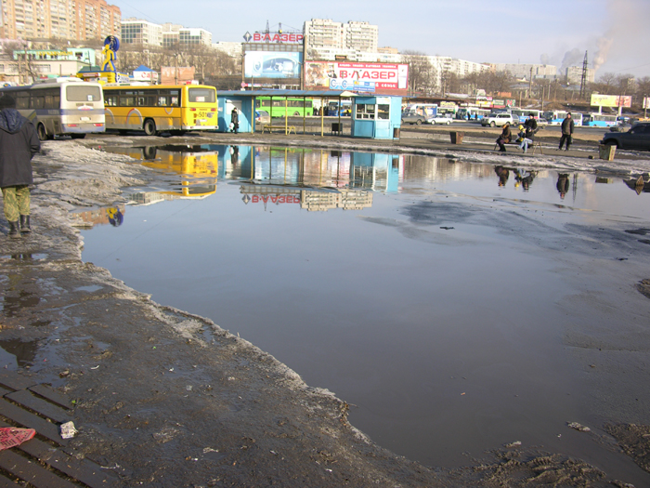
Основные глобальные экологические проблемы:
1.Загрязнение воздуха, воды, почвы. Изменение климата.
2. Сокращение лесов, видов животных.

Slide 4
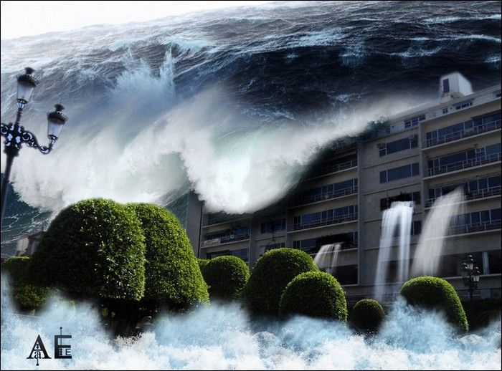
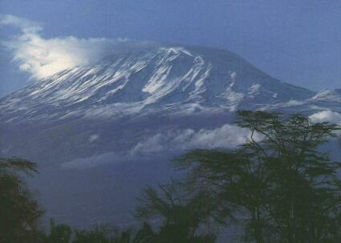
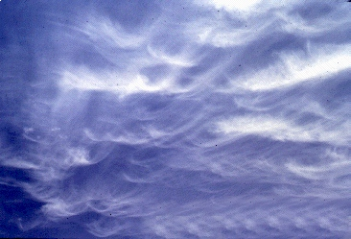
Изменение климата.
Изменение климата затронет интересы всех жителей планеты. Потепление всего на 2-3 градуса приведёт к обильному таянию ледников, подъему уровня мирового океана и в связи с этим затоплению больших территорий суши. Это потребует не только строительства защитных сооружений, но и переселения целых народов, что может вызвать социальные потрясения. Большой проблемой этого плана явится влияние изменения климата на здоровье человека, и, прежде всего, необходимость адаптации его к новым климатическим условиям. Причем это может продолжаться в течение длительного периода.

Slide 5
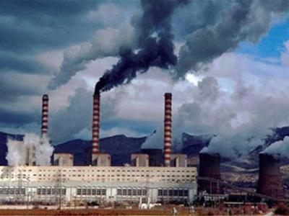
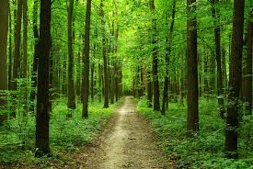
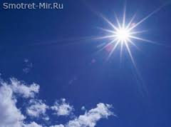
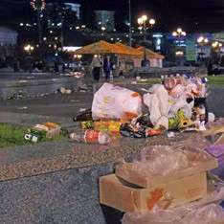
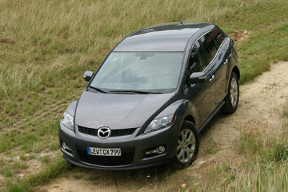
В чём же причины изменения климата на нашей планете?

Slide 6
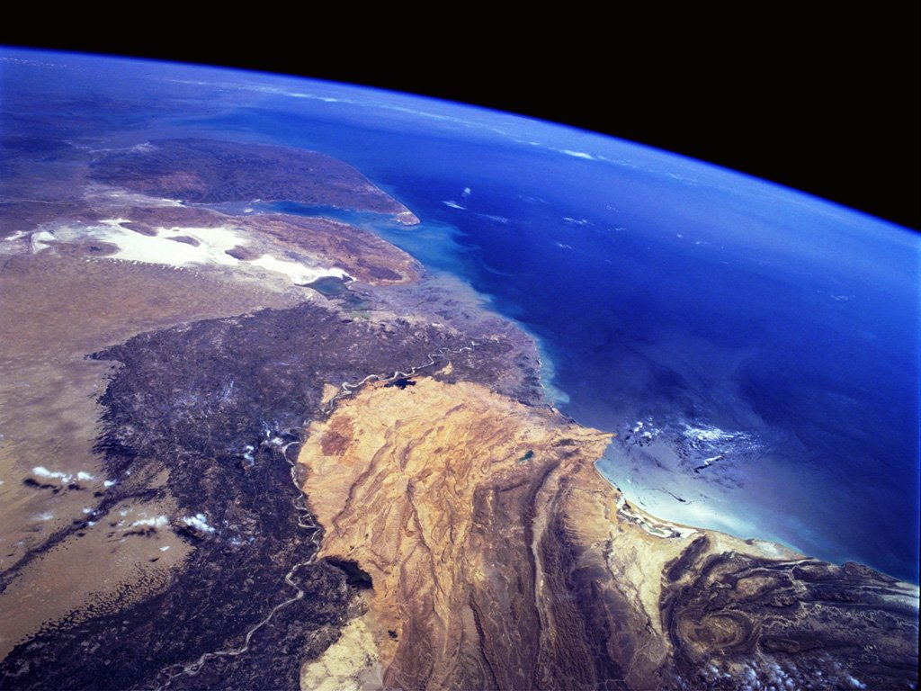
Каким образом можно решить проблему изменения климата на нашей планете?

Slide 7
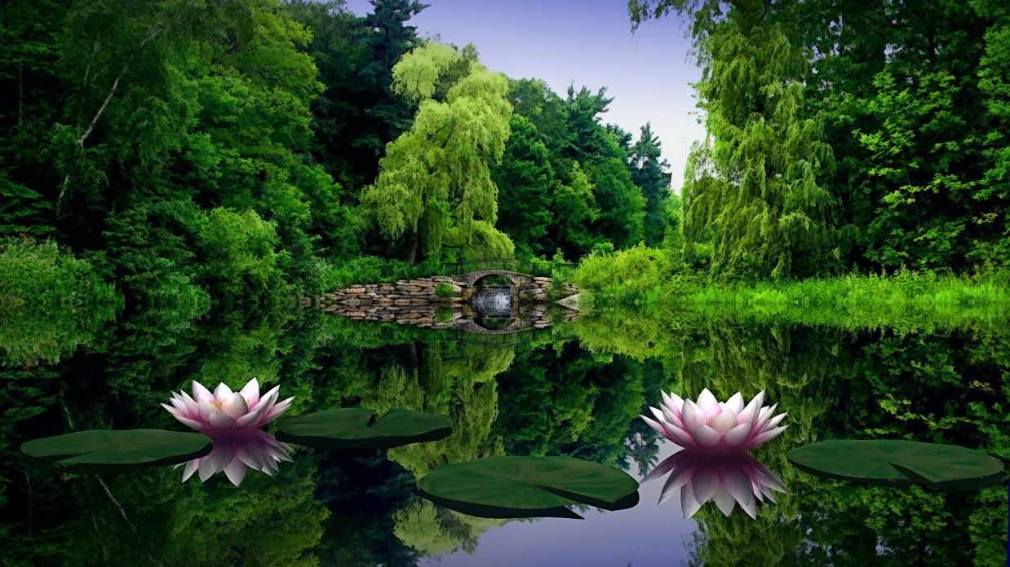
Земля родная, как прекрасны
Твои луга, твои леса!
Как велики и необъятны
Твои бескрайние поля.
Весеннее ручьев журчанье,
Ночное пенье соловья,
И шелест листьев утром ранним —
Все это - родина моя!
Не перестану любоваться
Цветеньем вишни за окном,
Дождю и снегу удивляться,
Плакучей иве над прудом.
О, сколько радости и света
Земля в подарок нам дала.
В металл теперь она одета,
Но все ж для всех она мила!
Не заменить природы звуки
Машинам сложным и простым.

Slide 8
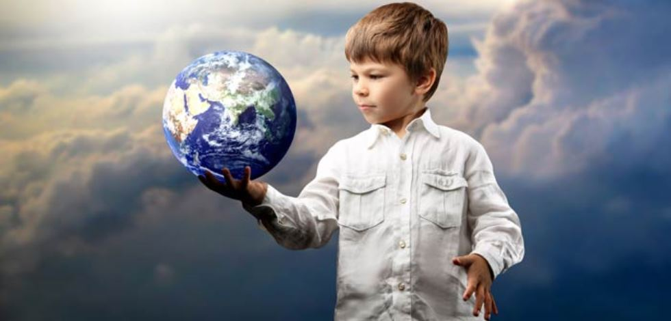
Оставим Землю нашим внукам
Ее природу сохраним!

